Slide 1
BIODIVERSITÉ EMBLÉMATIQUE ET ÉDUCATION INTERCULTURELLE. De l’analyse des représentations divergentes aux solutions convergentes entre les considérations mystico-religieuses et les enjeux écotouristiques durables comme prétexte à la didactique de l'éducation à l'environnement et au développement durable.
Colloque FECODD des 7 et Juillet 2021- Former au monde de demain : ODD, compétences, outils et scénarios de formation
Dr Albert Etienne Temkeng
Ecole Normale d’Instituteurs de Foumban.
Institut des Beaux-Arts de Foumban /Université de Dschang- Cameroun.

Slide 2
La biodiversité emblématique et ses apparentes contradictions
"la variabilité entre les organismes vivants de toute origine… et les complexités écologiques dont elles font partie, y compris la diversité intraspécifique, entre les espèces et les écosystèmes"
(Convention on Biological Diversity, Article 2).
Biodiversité (= diversité de la vie)
… c’est la richesse et la beauté de la vie sur terre … c’est la diversité de toute forme de vie sur terre … c’est une infinité de formes d'organismes ... La biodiversité, contraction de « diversité biologique », désigne la diversité du monde vivant
… est indispensable au développement durable

Slide 3
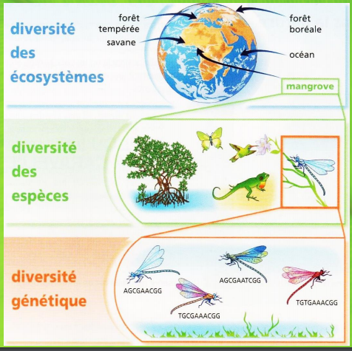
L’apparition du mot « biodiversité » = prise de conscience des menaces de disparition d’espèces liées à la modification et à la fragilisation de leurs milieux de vie. L'ONU a déclaré 2010, année internationale de la biodiversité.
Trois niveaux de diversité biologique

Slide 4
* Un écosystème Un écosystème peut se limiter à un espace réduit ou s'étendre à toute la Terre. Un écosystème peut être naturel (ex : la forêt) ou géré par l'Homme (ex : un champ cultivé). On peut rencontrer des écosystèmes emboîtés.
Les espèces
Une espèce rassemble sous un même nom des êtres vivants qui se ressemblent et peuvent avoir ensemble une descendance fertile
Une espèce rassemble sous un même nom des êtres vivants qui se ressemblent et peuvent avoir ensemble une descendance fertile La diversité des espèces est caractérisée par le nombre d’espèces qui vivent dans un écosystème donné.
Au sens large cette diversité recouvre : - le monde animal, - le monde végétal, - les champignons, - mais aussi les bactéries ou les virus Une espèce rassemble sous un même nom des êtres vivants qui se ressemblent et peuvent avoir ensemble une descendance fertile

Slide 5
Les types de biodiversité

Slide 6
Pourquoi faut-il préserver la biodiversité: il y a deux vision *une vision éthique de responsabilité face à la préservation d'un patrimoine mondial, *une vision matérialiste, utilitaire par rapport au réservoir de « molécules » ou d'organismes dont l'Homme pourrait avoir besoin.
Les valeurs « utilitaires » de la biodiversité
L'approvisionnement en biens et ressources (alimentation, matières premières, médicaments...),
Services de support ou de soutien (teneurs en dioxygène et dioxyde de carbone, formation et préservation des sols, recyclage des éléments nutritifs des sols...),
Services de régulation : du climat local et global, de la pollution, de la pollinisation, des catastrophes naturelles, des maladies et animaux nuisibles...
Services culturels : enrichissement personnel, social, patrimoine culturel et historique, tourisme... ➢ Services que nous ne connaissons pas encore !

Slide 7
Qu’est-ce qu’un écosystème ?

Slide 8
Approche notionnelle globale du qualificatif emblématique
Un milieu (écosystème),une espèce, une essence, un cadre qui a acquis un statut particulier, un statut spécial, emblématique (Billé et Pirard, 2007 ; Bourassa, 2008 ; Poilane et Leroy, 2021) qui en fait une espèce protégée (Temkeng, 2019 ; Triplet, 2015).
Le lieu, l’espèce, l’essence ou l'animal, par sa particularité devient un objet de curiosité, un symbole (rareté, utilité, beauté, prestige, grandeur, …) qui suscite tout autour un intérêt, un espace de pèlerinage, un cadre touristique qui engendre des activités économiques pérennes (Guicheteau, 2008).
Cette sélection est-elle justifiée la rareté extrême (les plus rares ?) pour les espèces en voie de disparition, par la grande utilité (les plus utiles ?) ou importance, ou encore par la beauté (les plus beaux?)?
Autres critères: la répartition géographique d l’espèce, le statut de l’espèce (risque d’extinction ou priorité de conservation), l’importance de l’espèce au sein de l'écosystème (espèces parapluies), le charisme et la reconnaissance de l’espèce (son importance), la relation entre l’humain et l’espèce.
Seuls les milieux, les modes de vie et les habitudes, bref les pratiques culturelles peuvent permettre de répondre. D’où la nécessité de relever les divergences et les convergences qui constituent le socle de l’éducation interculturelle et qui vont servir de prétexte de modélisation pédagogique.

Slide 9
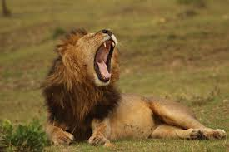
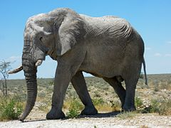
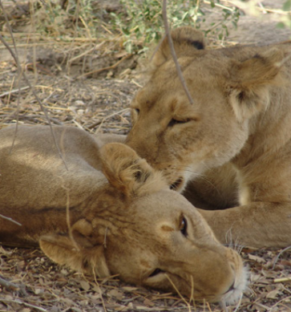
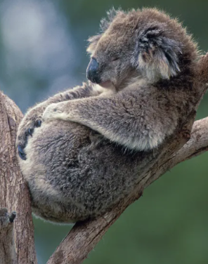
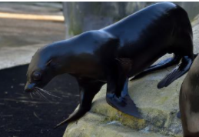
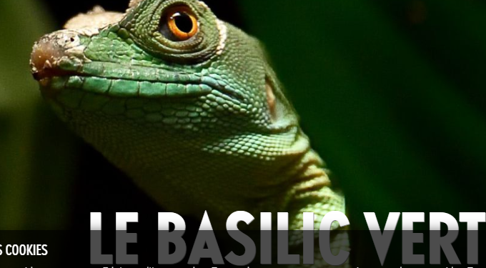
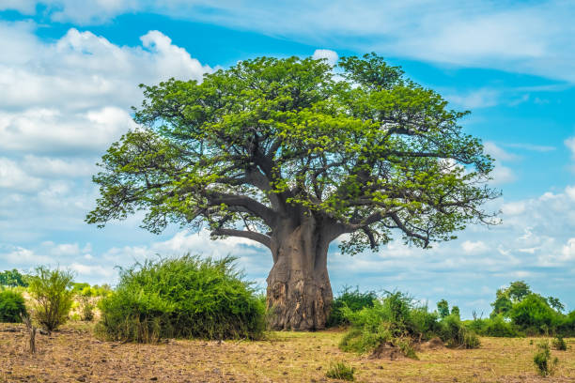
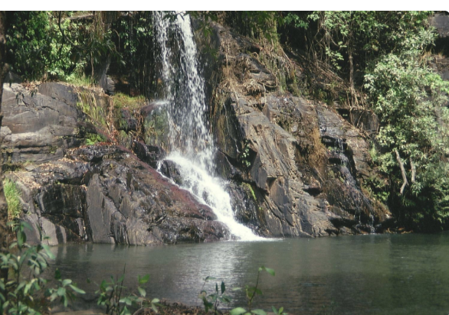
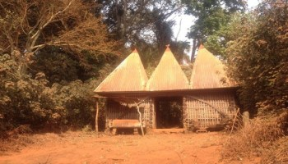
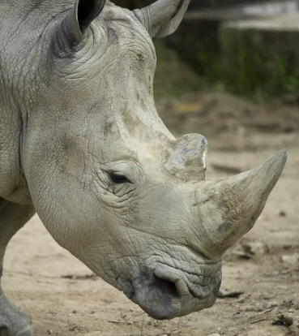
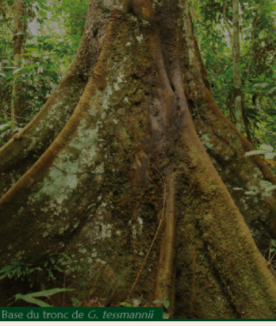
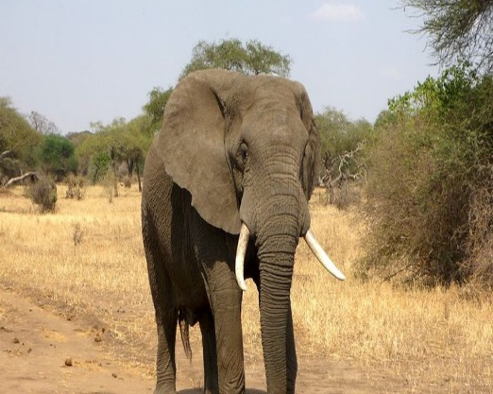
Quelques divergences dans la perception de la biodiversité emblématique
Les considérations mystico-religieuses
La grandeur, la force, le mysticisme
La stabilité sociale des croyances
Les fauves l’elephant les lionnes
Le baobab royal les grottes et lacs la foret sacrée
Ces images ont une forte valeur symbolique sur le plan culturel et connotent de fortes représentations sur le plan de la stabilité sociale et plus loin économique
Les enjeux écotouristiques durables
La beauté, l’attraction, l’utilité, …
L’équilibre de la biodiversité pour une vie saine et la réussite économique
Le panda, L’otarie et le basilic vert (Parc de Paris)
Le rhinocéros blanc le pibinga les défenses de l’éléphant
Celles-ci ont une forte valeur symbolique économique et sanitaire et connotent de fortes représentations sur le plan de la stabilité durable des écosystèmes,

Slide 10
Les considérations mystico-religieuses
Les éléments pris en considération dans le système de représentation culturelle sont la grandeur, la force, le mysticisme (le totémisme) en vue de la stabilité sociale des croyances
Les fauves l’éléphant les lionnes
Le baobab royal les grottes et lacs la foret sacrée
Ces images figurent une forte valeur symbolique sur le plan culturel et connotent de fortes représentations culturelles sur le plan de la stabilité sociale et plus loin économique, bien que ce ne soit pas la préoccupation première.

Slide 11
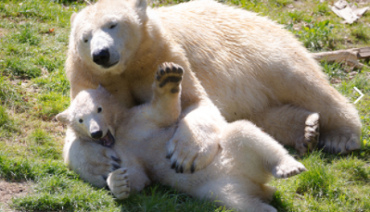
Les enjeux écotouristiques durables
Les éléments pris en considération dans le système de représentation scientifique sont la beauté, l’attraction, l’utilité, …, en vue de l’équilibre de la biodiversité pour une vie saine et la réussite économique
Le panda, L’otarie l’ours blanc polaire
La corne du rhinocéros blanc le bubinga ou l’or vert les défenses de l’éléphant
Les images ci-dessus ont une forte valeur symbolique économique et sanitaire, Ils connotent de forts enjeux économiques qui forcent leur protection et la conservation en vue de la stabilité durable des écosystèmes et surtout le développement écotouristique durable,

Slide 12
Convergences entre les considérations mystico-religieuses et les enjeux écotouristiques durables
Dans le détail, plus une espèce est apparentée génétiquement à l’espèce humaine, plus elle aura des chances d’être préservée.
Plus nous sommes éloignés d’une espèce dans l’arbre de l’évolution : plus notre empathie et notre compassion pour elle diminuent. Certains êtres vivants de susciter chez nous des projections anthropomorphiques. On arrive à leur attribuer des traits, des intentions ou des émotions humaines.
La sauvegarde de ces espèces à fortes valeurs "émotionnelles" n'est pas toujours inutile
La protection des animaux emblématiques ou espèces "parapluies". Car beaucoup d’animaux emblématiques sont souvent de grande taille, et ils ont donc besoin d'un espace vital très vaste. Ce grand espace abrite de très nombreuses autres espèces. En protégeant un seul animal emblématique, on protège donc en même temps la vie d’un bon nombre d'autres espèces. Encore faut-il connaître les espèces qui peuplent ces grands espaces.
La fascination et l’utilité culturelle ou économique débouchent sur une importance écotouristique durable. Néanmoins, il existe des écarts réels dans les représentations.
Comment les exploiter ces écarts de représentations pour une éducation interculturelle viable, la stabilisation et la conservation des écosystèmes et un développement économique durable.

Slide 13
DEMARCHE METHODOLOGIQUE ET DIDACTIQUE ORIENTÉE VERS L’ATTEINTE DES ODD
La découverte et l’observation de l’objet ou de la réalité étudiée,
La description comparative des perceptions
Distanciation et confrontation des représentations divergentes
Distanciation et confrontation des représentations convergentes
La mise en exergue des faits, idées et leçons à retenir par rapport à la protection et à la conservation des objets emblématiques étudiées
La mutualisation des valeurs dans une démarche de distanciation
Empathie, sympathie et consolidation des apprentissages interculturels et la mise en exergue des ODD visés et atteints.

Slide 14
INTERPRETATIONS IMPORTANTES, COMPÉTENCES ET LECONS À ADOPTER
La conservation et la préservation de la biodiversité
La régénération des forêts
La protection des espèces en voie de disparitions
La promotion des voyages et des rencontres et du tourisme comme démarche de découverte (voyage réel, lecture, récit, film, …)
La valorisation de la démarche comparatiste
La valorisation et la promotion des échanges culturels
La révision du rapport à l’autre (altérité)
La confirmation de l’importance de l’interculturel comme fondement de l’éducation comparée.
La mise en exergue de l’interculturel comme moyen d’atteinte des ODD.
L’alliage du culturel et de l’économique pour la promotion de l’ecotourisme et de l’economie circulaire et le développement durable.

Slide 15
Références bibliographiques
Billé et Pirard, 2007 ; Raphaël Billé, R. (Iddri), Romain Pirard, R. (Cerdi), (2007); La conservation de la biodiversité dans le cadre de l’aide au développement : une synthèse critique, Analyses N° 01/2007 | RESSOURCES NATURELLES, Institut du développement durable et des relations internationales,
Bourassa, M.-M., (2008) ; Les grands mammifères menacés: entités emblématiques pour la conservation de la biodiversité. Mémoire de Maitrise en écologie internationale, Faculté de biologie, Université de Sherbrooke.
Djomo, B, (2011), Indicateurs de biodiversité en Afrique centrale. Atelier sur les statistiques environnementales Yaoundé, 5-9 décembre 2011, International Union For Conservation Of Nature.
Groux, D. et Titiaux-Guillon, N, (2000); Les échanges internationaux et la comparaison en éducation: pratiques et enjeux, L’Harmattan, Coll. éducation comparée.
Guicheteau, C. (2008), Travailler pour le développement durable. Tous les métiers secteur par secteur. Panorama complet des formations. Conseils des pros et adresses utiles. Studyrama, Groupe VOCATIS, 219 p.
Marmoz , L. et Derrij, M. (Coord), (2001), L’interculturel en questions. L’autre, la culture et l’éducation, Paris, l’Harmattan, coll. Education et société.
Mauz, I. (2009), Introductions, réintroductions: les convergences, par-delà les différences. Nature, Sciences, Société 14. S3-S10.
Poilane, p, et Leroy, C. (2021), « Les forestiers engages pour la biodiversité » Webconference 26 janvier 2021, DRAAF-DREAL, Auvergne-Rhone-Alpes,
Temkeng, A.E. (2003), Sémiologie de la poésie orale bamiléké : le cas des louanges pour jumeaux chez les Yémba, Projet de thèse présenté en vue de l’obtention du D.E.A., F.L.S.H., Université de Dschang.
Temkeng, A.E. (2007), Compétence interculturelle et efficacité de l’action didactique en classes de langue, Memoire de DEA, Chaire UNESCO pour les sciences de l’education, Université Marien Ngouabi, Congo, Antenne de Yaoundé-Cameroun,
Temkeng, A.E., (2019) ; Biodiversité emblématique et sauvegarde du patrimoine communautaire au Cameroun. De la convergence de l’apprenance culturelle mystico-religieuse et de l’apprenance scientifique vers l’éducation au développement durable, ReUniFEDD-FECODD/AIEIMS-2D.
Triplet, P, (2015). Manuel de gestion des aires protégées d’Afrique francophone. Awely, Paris, pp.1215, 2009. Archives-ouvertes.fr,
UNESCO, (2005) ; Les principes directeurs de l’UNESCO pour l’éducation interculturelle. Unesco. Section Education pour la paix et les droits de l’homme,
https://www.google.com/search

